Slide 1
Node.js 和 ThinkJS
welefen

Slide 2
关于
李成银
网名 welefen
https://github.com/welefen
开源项目 ThinkJS 作者 https://thinkjs.org/
开源项目 Firekylin 作者
8 年工作经验
擅长前端工程化解决方案

Slide 3
Node.js

Slide 4
Node.js 是什么？

Slide 5
Node.js
服务器端 JS 运行环境
基于 Google V8 引擎
不是一个新的语言
不是一个 Web 开发框架

Slide 6
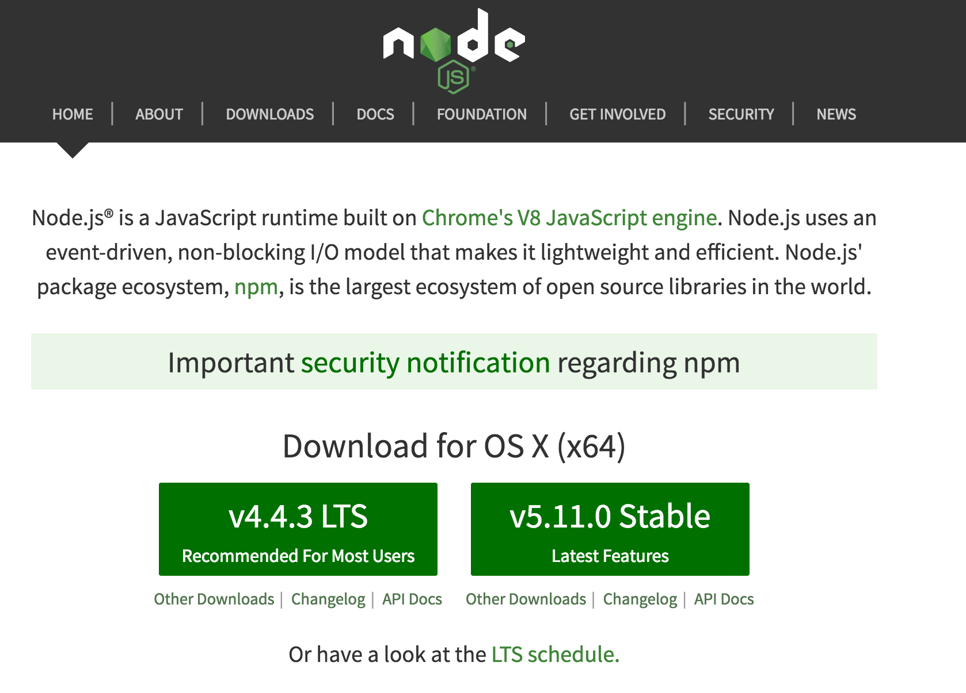
https://nodejs.org/en/

Slide 7
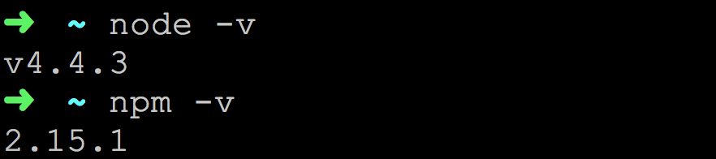

Slide 8
hello word
// hello.js
console.log('Hello World!');

Slide 9
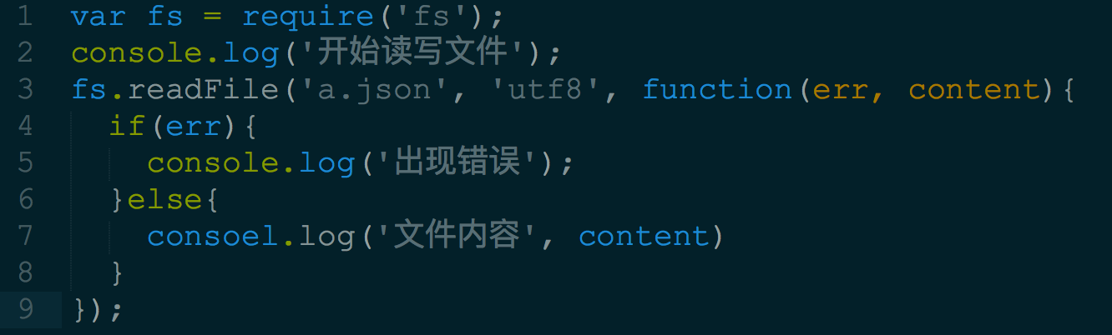
读写文件

Slide 10
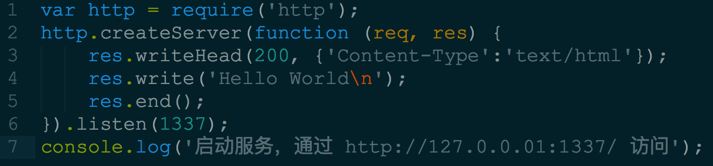
创建 HTTP 服务

Slide 11
Node.js 历史和特性

Slide 12
C10K 问题
让服务器支持一万并发请求！

Slide 13
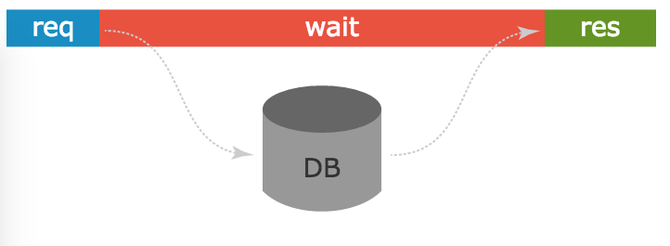

Slide 14
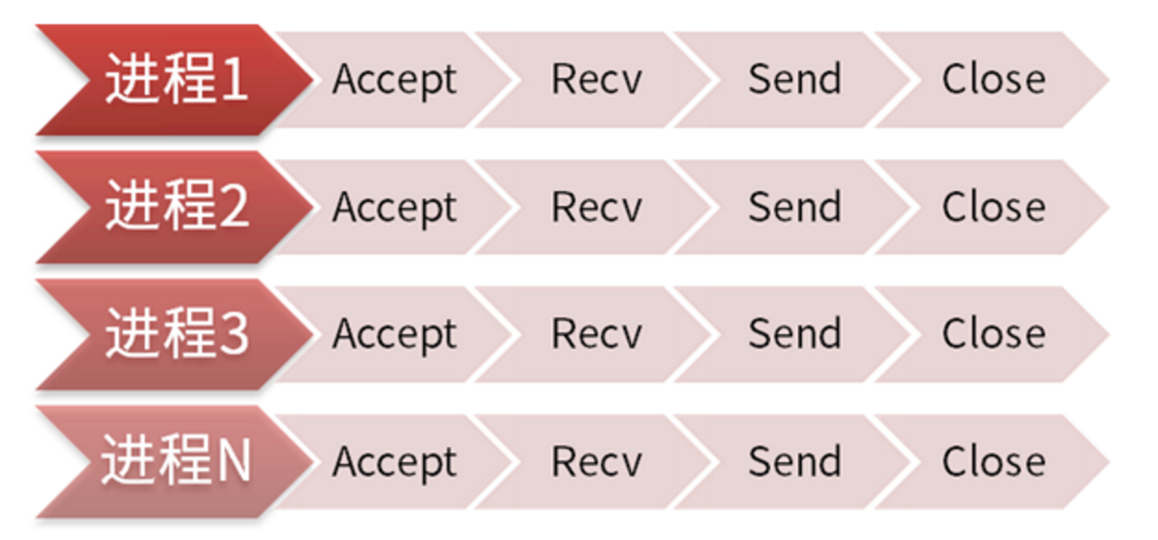

Slide 15
异步非阻塞模型
FreeBSD：kqueue
Linux：epoll
Windows：IOCP

Slide 16



Slide 17
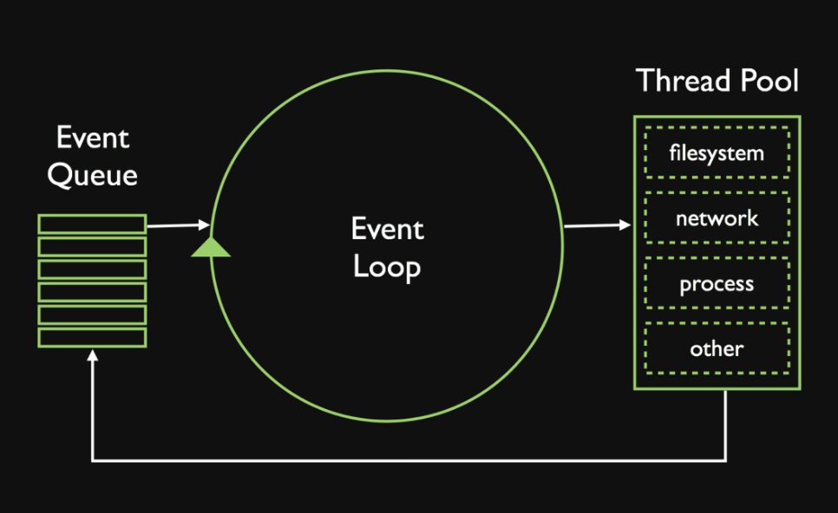

Slide 18
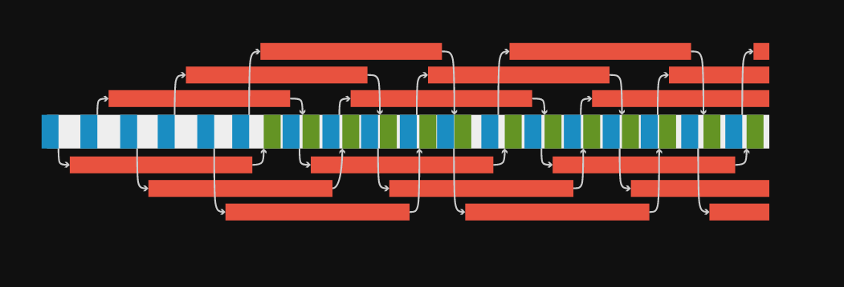

Slide 19
2009 年 3 月，Ryan Dahl 在博客上宣布准备基于 V8 创建一个轻量级的 WEB 服务器
2009 年 5 月，Ryan Dahl 在 GitHub 上提交了最初的版本
2010 年底，Node.js 获得了 joint 公司的资助，Ryan Dahl 加入 jouent 公司
2011 年 7 月，Node.js 在微软的帮助下发布了 windows 版本
2012 年 1 月底，Ryan Dahl 在架构满意的情况下，将Node.js 转交给 Isaac Z.Schlueter，后者是 Node.js 包管理NPM 的作者

Slide 20
2014 年 8 月，以 Mikeal Rogers 为首，几个重要 core contributor 一起发起了一个叫做 “Node forword” 的组织，“Node forword”可以视作是io.js的前身。
2015-01-14，io.js 发布了 v1.0.0 版本
2015-09-08 Node.js 和 io.js 正式合并，发布了 v4.0.0 版本

Slide 21
Node.js 中的模块

Slide 22
CommonJS 规范

Slide 23
模块特性
一个单独的文件就是一个模块
每一个模块都是一个单独的作用域
内部变量为私有
通过 module.exports 导出

Slide 24
模块特性
所有代码都运行在模块作用域，不会污染全局作用域
模块可以多次加载，但是只会在第一次加载时运行一次，然后运行结果就被缓存了，以后再加载，就直接读取缓存结果。要想让模块再次运行，必须清除缓存。
模块加载的顺序，按照其在代码中出现的顺序。

Slide 25
定义模块
// circle.js
var pi = Math.PI;
exports.area = function (r) {
return pi * r * r;
};
exports.circumference = function (r) {
return 2 * pi * r;
};

Slide 26
使用模块
// myapp.js
var circle = require('./circle.js');
console.log('半径为4的圆面积是：' + circle.area(4));

Slide 27
模块加载策略
// 使用绝对路径
require('/usr/share/foo/circle.js');
// 使用相对路径
require('./foo/circle.js');

Slide 28
模块加载策略
// 使用模块名
// 若不是原生模块，自动添加.js、.json、.node后缀查找
// [$NODE_PATH, ~/.node_modules,
// ./node_modules, ../node_modules, ...]
require('circle');
// 文件夹下“package.json”的main属性指定实际载入的JS代码
{
"name": "name of the package",
"main": "libs/main.js",
...
}

Slide 29
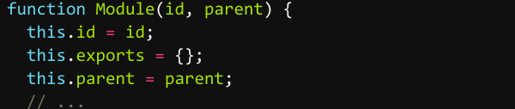
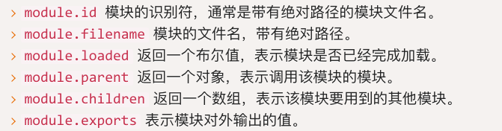

Slide 30
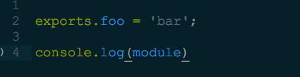
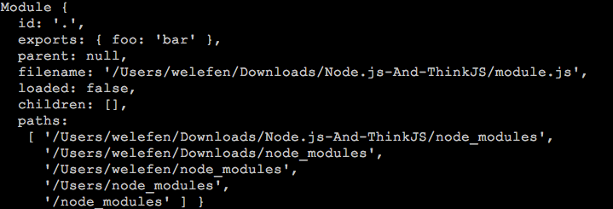
模块实现

Slide 31
模块加载策略
检查 Module._cache，是否缓存之中有指定模块
如果缓存之中没有，就创建一个新的 Module 实例
使用 module.load() 加载指定的模块文件
返回该模块的 module.exports

Slide 32
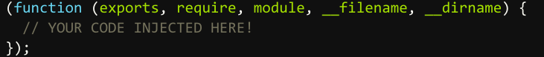
模块加载策略
通过 exports 到处对象
通过 require 加载其他模块
通过 module 直接导出非对象
__filename 为当前文件的绝对路径
__dirname 切当前文件的目录

Slide 33
模块缓存
require(‘./example.js');
require('./example.js').message = “hello";
require('./example.js').message
这样设计的好处是只有第一次加载时才有 IO 操作

Slide 34
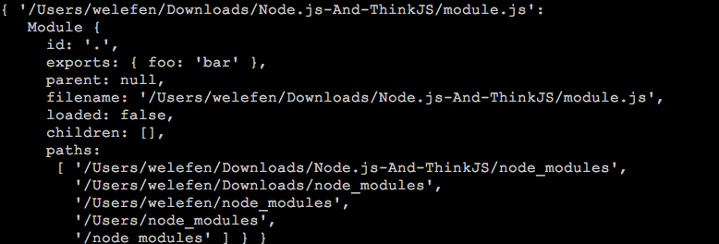
模块缓存
缓存在 require.cache 对象中

Slide 35
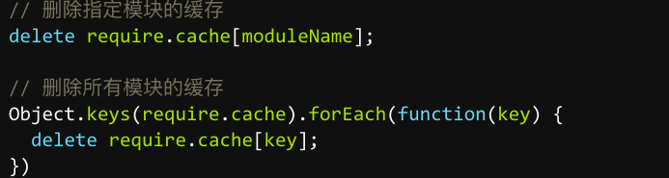
删除模块缓存

Slide 36
原生模块
http
fs
url
path
process
query string
…
https://nodejs.org/dist/latest-v4.x/docs/api/

Slide 37
只有这些模块是远远不够的

Slide 38
npm
node package manage

Slide 39
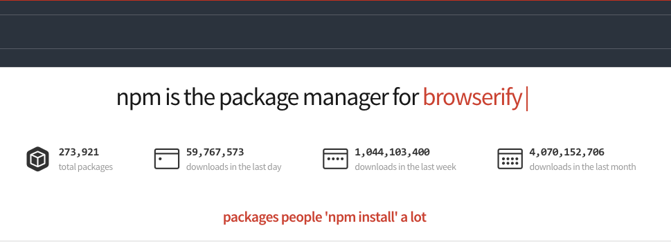
https://www.npmjs.com/

Slide 40
npm
npm install xxx

Slide 41
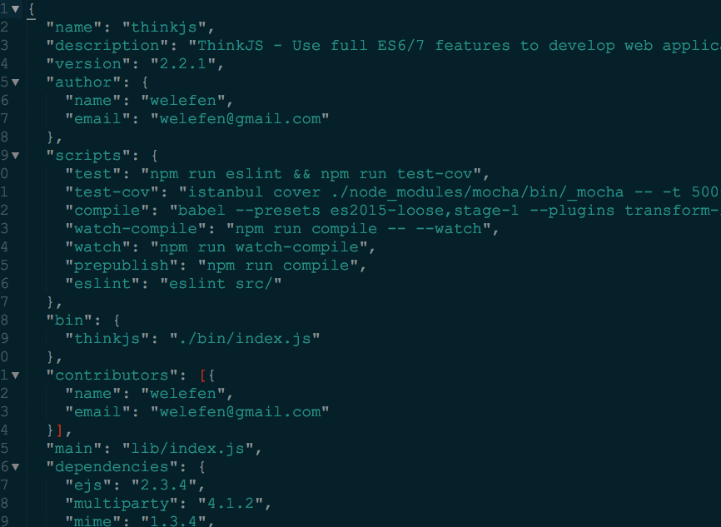
package.son

Slide 42
Node.js 框架
express
koa
sails.js
ThinkJS

Slide 43
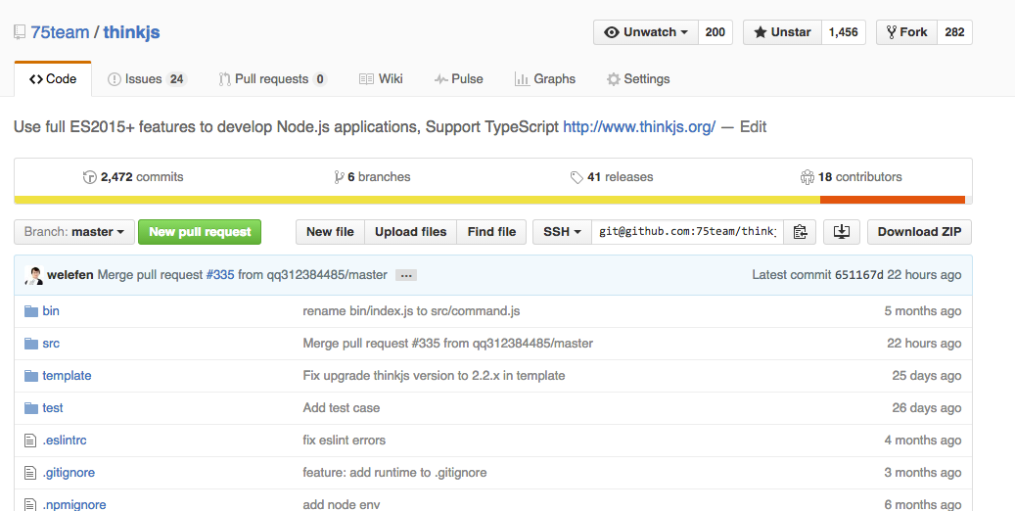
https://github.com/75team/thinkjs

Slide 44

https://thinkjs.org/

Slide 45
Use the full ES6/7 features to develop Node.js applications

Slide 46
先讲些 ES6/7 特性

Slide 47
2015 年 6 月正式发布了 ES6 规范

Slide 48
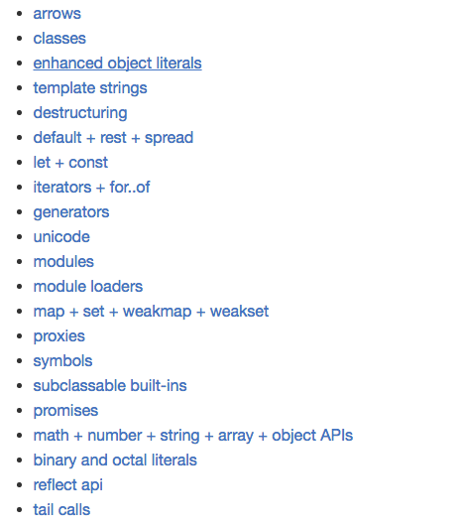
ES6 特性

Slide 49
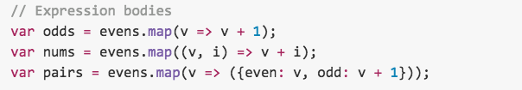
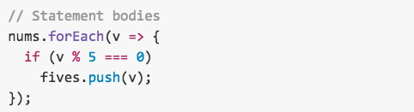
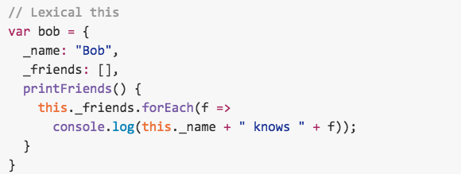
arrows

Slide 50
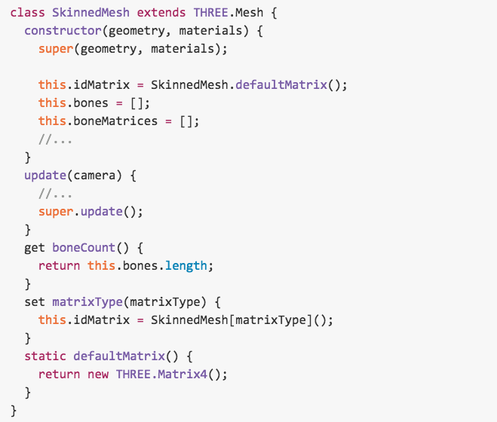
classes

Slide 51
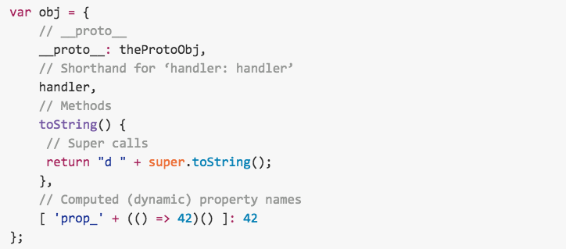
Enhanced Object Literals

Slide 52
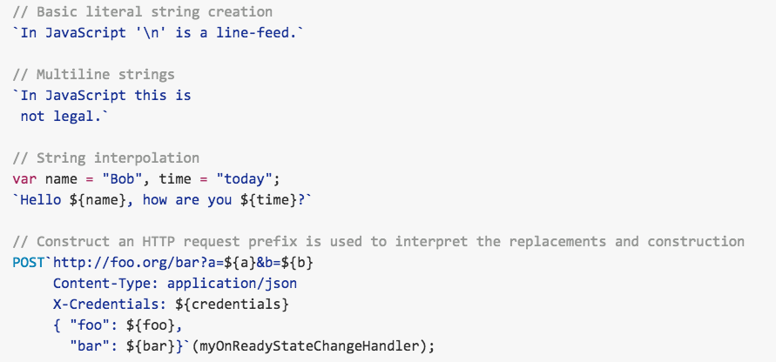
Template Strings

Slide 53
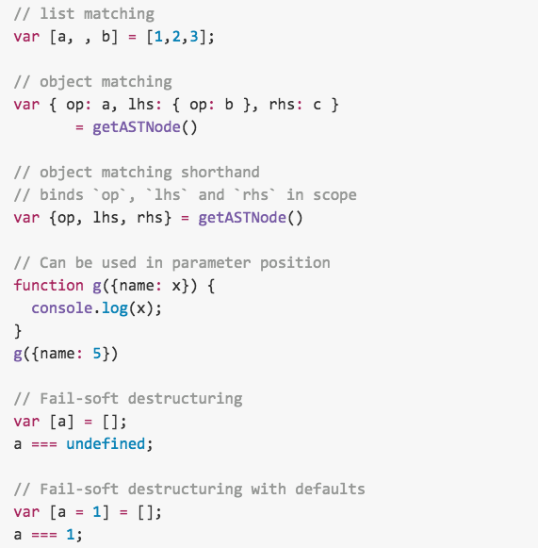
Destructuring

Slide 54
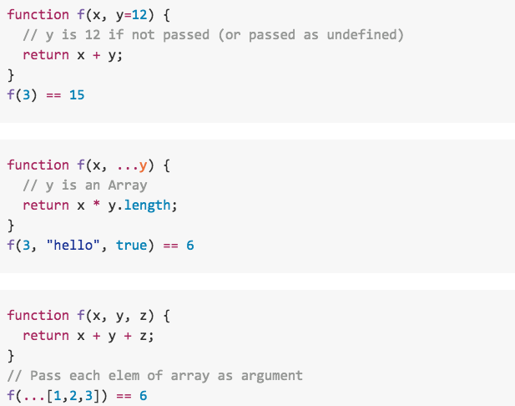
Default + Rest + Spread

Slide 55
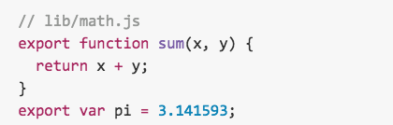
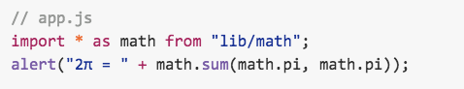
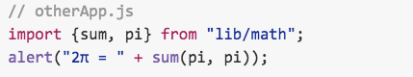
Modules

Slide 56
Node.js 最严重的问题是什么呢？

Slide 57
异步问题

Slide 58
Node.js 默认用 callback 处理异步问题

Slide 59
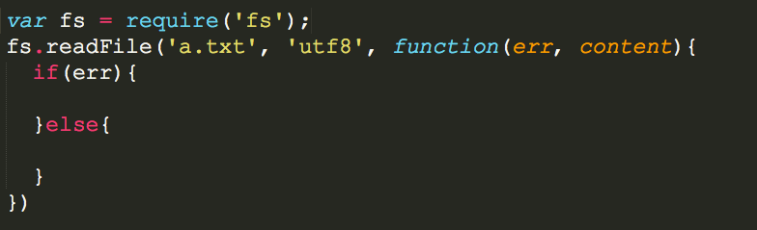

Slide 60
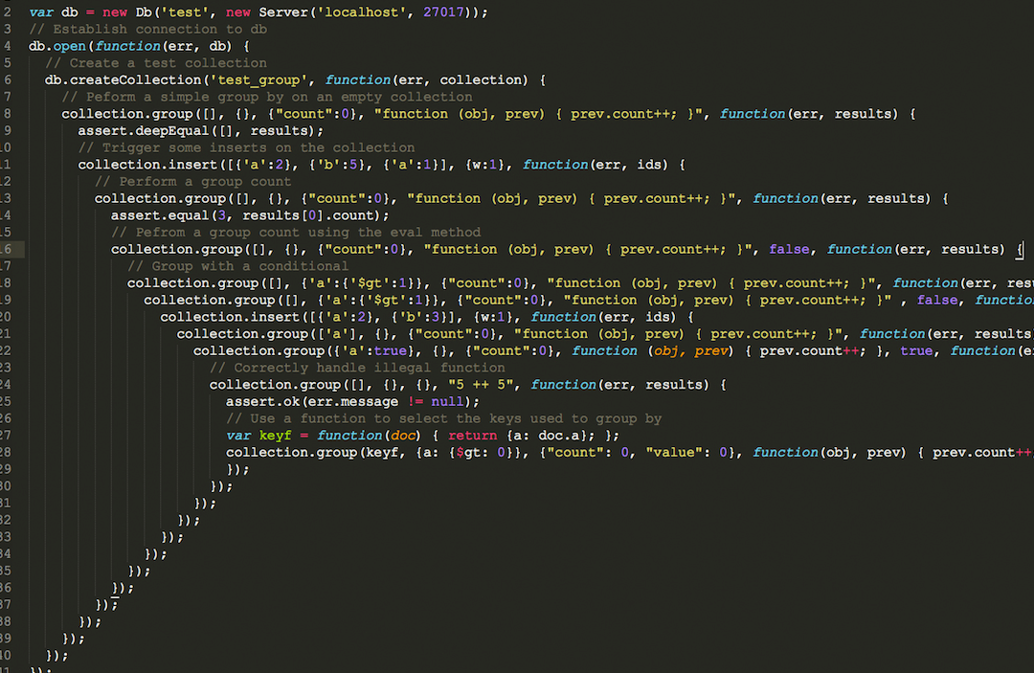
callback hell

Slide 61
callback hell
嵌套太严重
不能统一处理错误
try/catch 不能捕获错误

Slide 62
Promise

Slide 63
Promise
pending
resolved
rejected

Slide 64
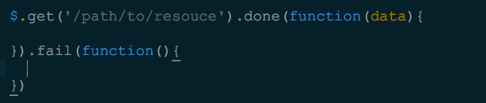
Promise

Slide 65
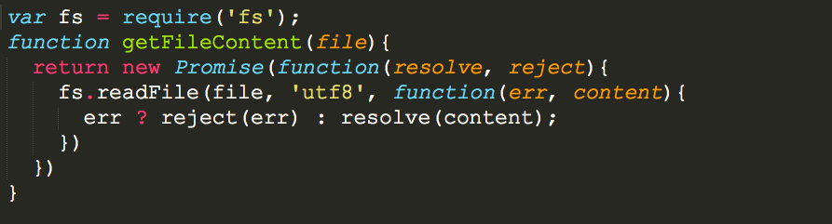
Promise
把 callback 包装成 Promise

Slide 66
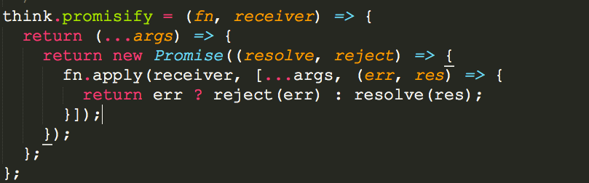
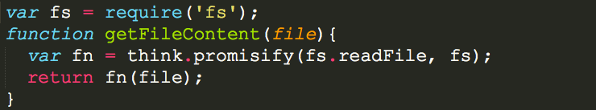
callback => Promise

Slide 67
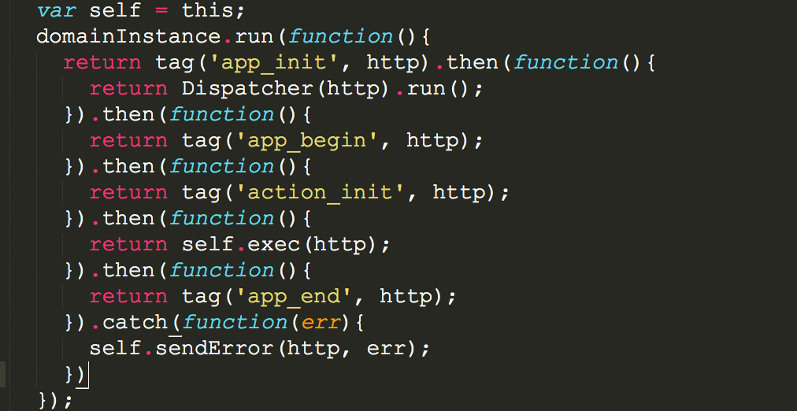
Promise

Slide 68
Promise 的问题
this 指向问题没有解决
局部变量需要借助外层的临时变量才能向后传递
无法直接跳过中间某些环节

Slide 69
Generators

Slide 70
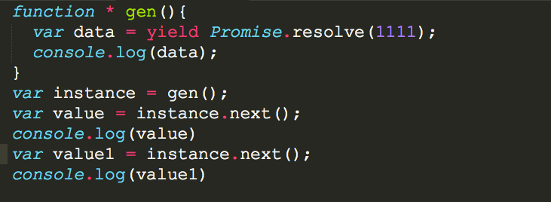
Generators

Slide 71
Generators
使用 * 和 yield
是迭代器的一个子类型

Slide 72
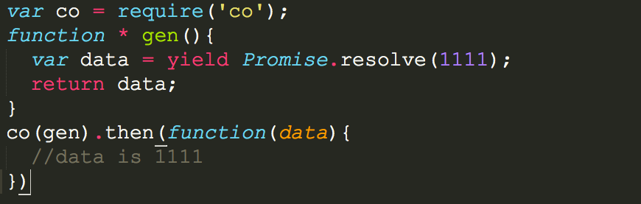
Generators

Slide 73
Generators 的问题
语义上不易理解
需要借助执行器
无法和 arrows 一起使用
yield 和 yield *

Slide 74
Async functions

Slide 75
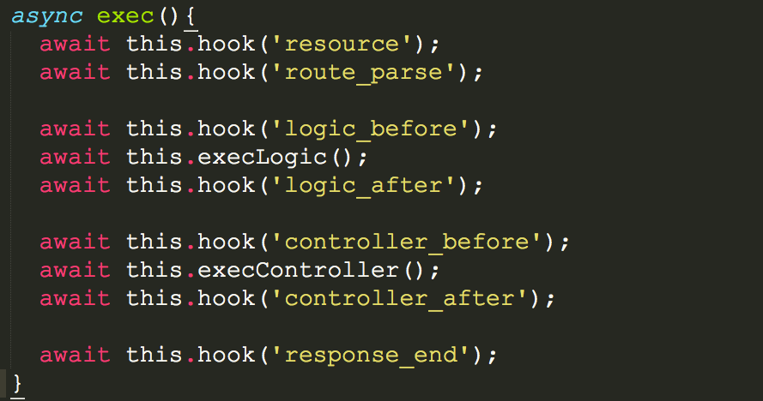
Async functions

Slide 76
Async functions
基于 Promise
返回 Promise
使用 async/await 更加语义化
支持和 Arrows 一起使用
不用借助第三方模块

Slide 77
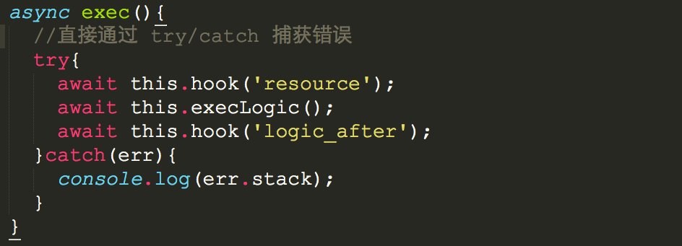
Async functions 错误捕获

Slide 78
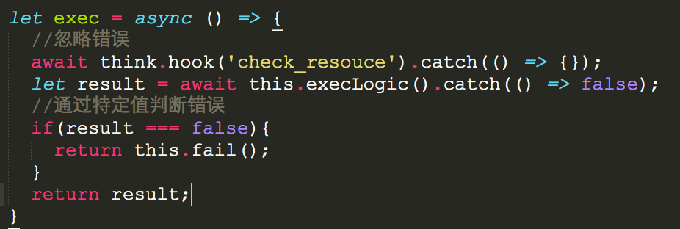
Async functions 错误捕获

Slide 79
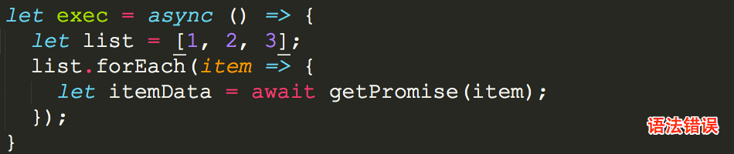
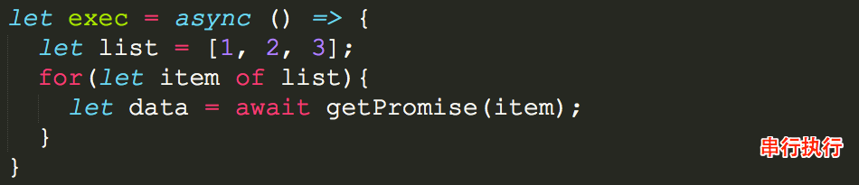
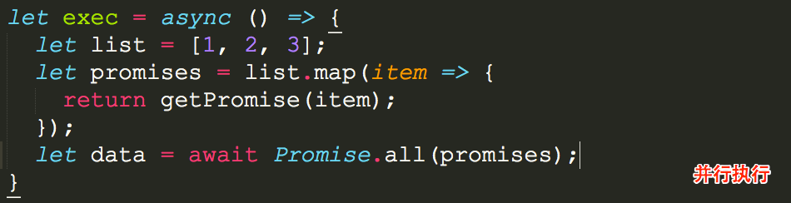
Async functions 并行处理

Slide 80
Async functions 问题
Stage-3
没有 Runtime 支持

Slide 81
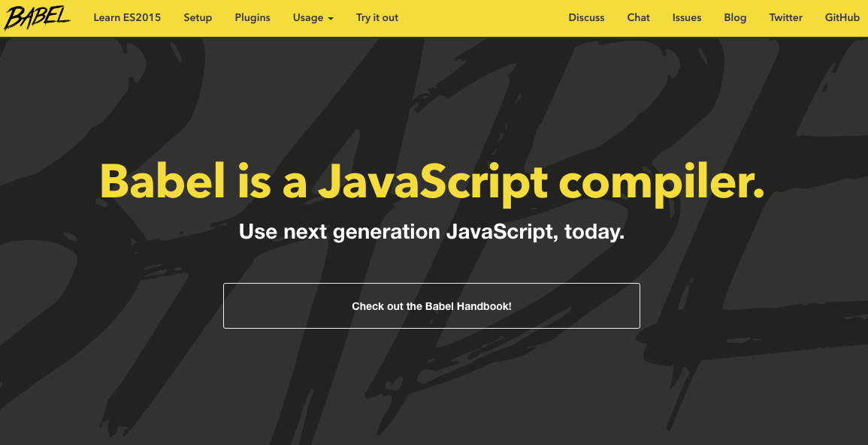
http://babeljs.io/

Slide 82
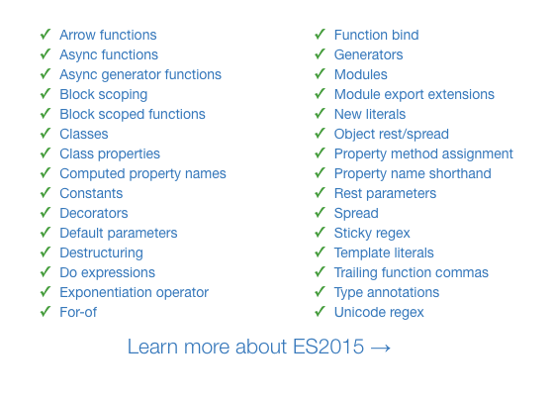

Slide 83
ES6/7 + Babel

Slide 84

2014 年 9 月发布 1.0 版本
2015 年 10 月发布 2.0 版本

Slide 85
开启 ThinkJS 之旅

